Slide 1
TIẾNG VIỆT 1
Tập 2
Tuần 27
Chính tả – Tập chép:
Con mèo mà trèo cây cau

Slide 2







KHỞI ĐỘNG

Slide 3



TẬP CHÉP

Slide 4
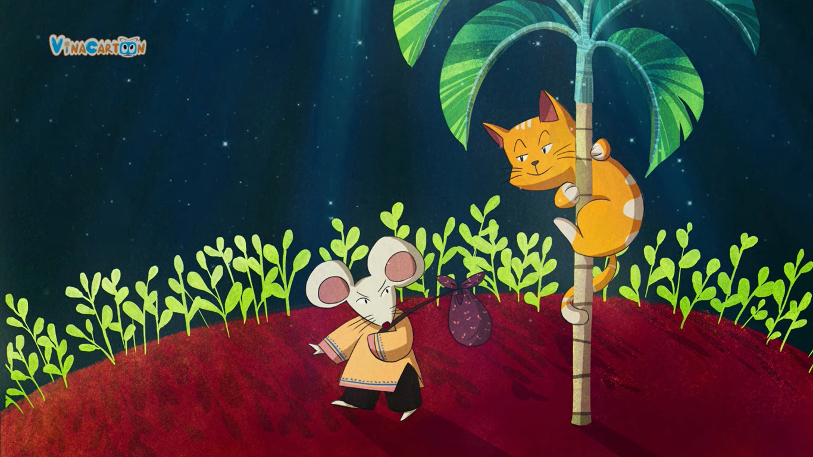

Slide 5
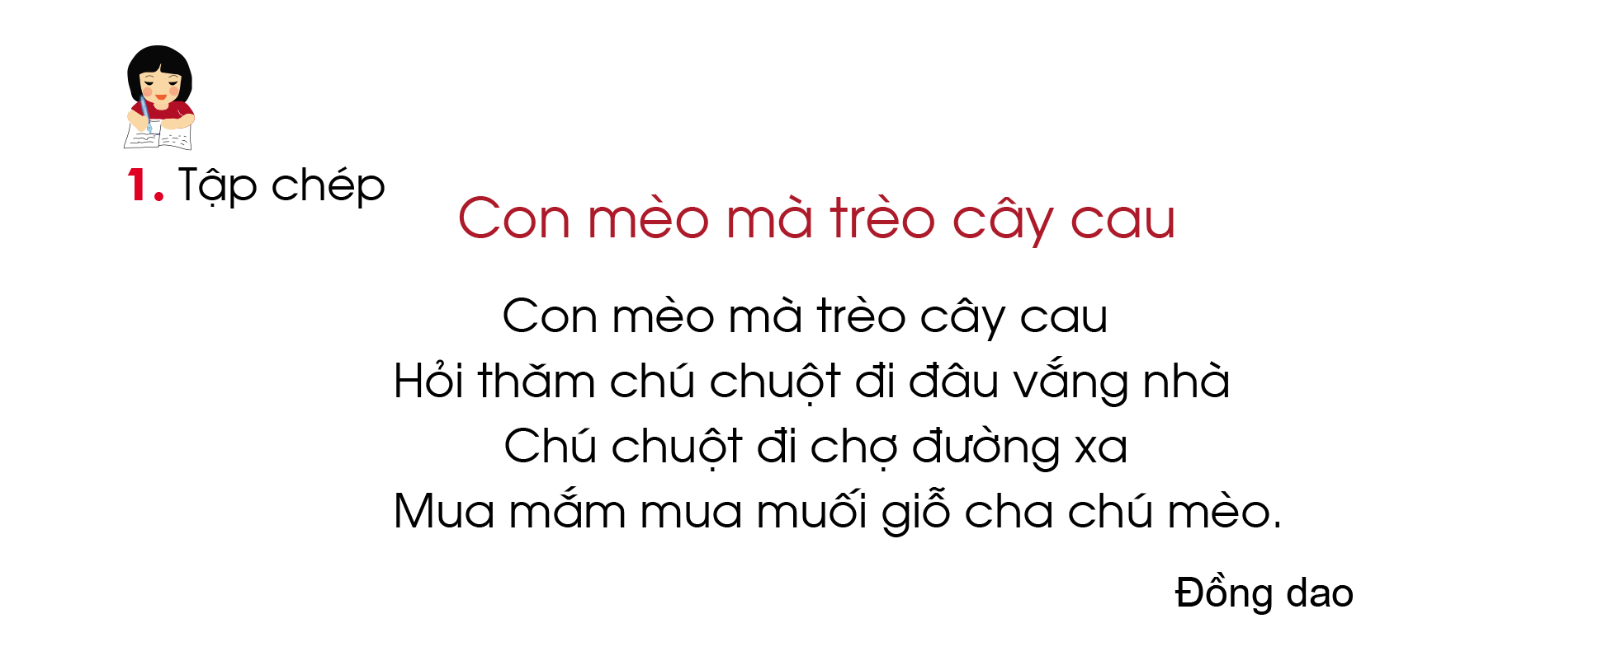


Slide 6
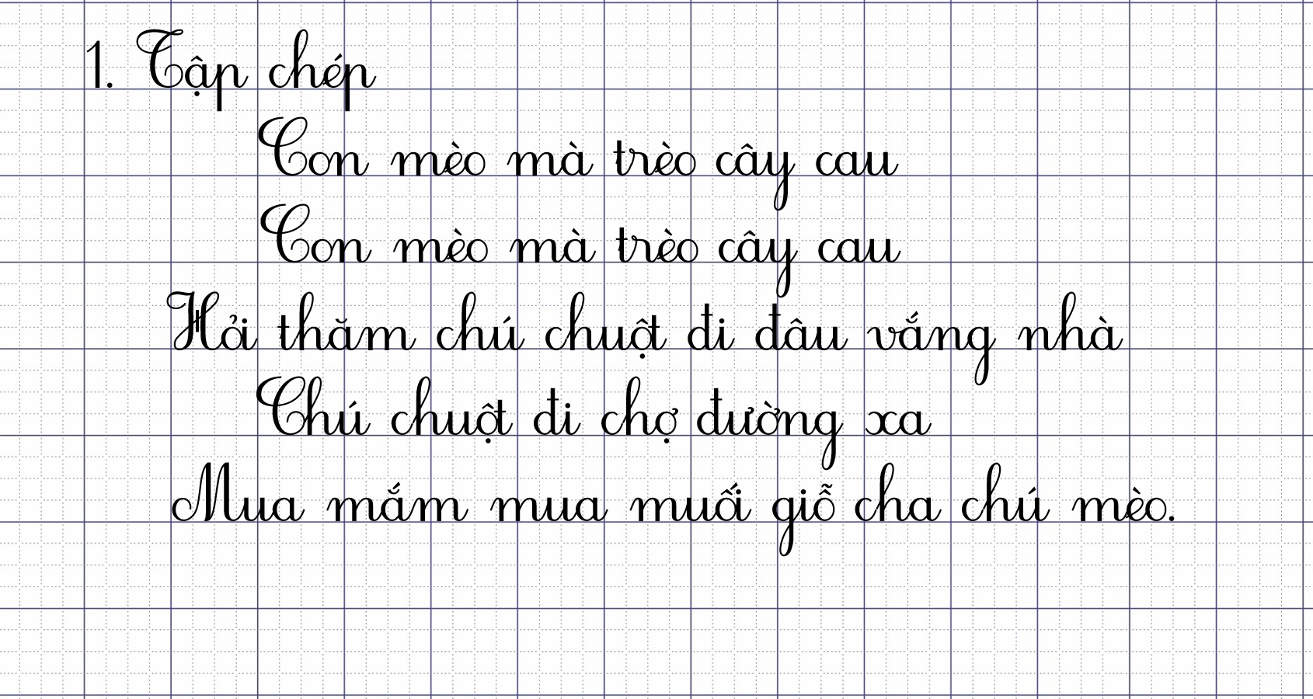

Slide 7
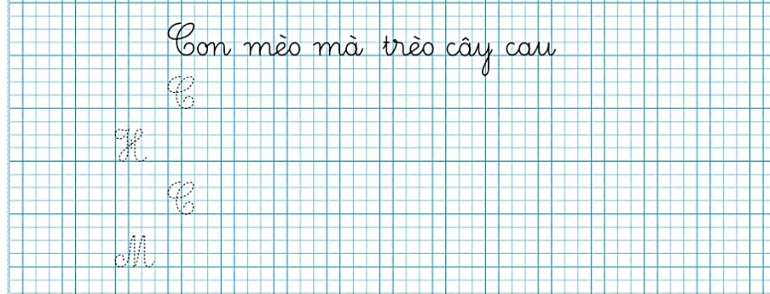

Slide 8


THỰC HÀNH
VIẾT VỞ

Slide 9



LÀM BÀI TẬP CHÍNH TẢ

Slide 10
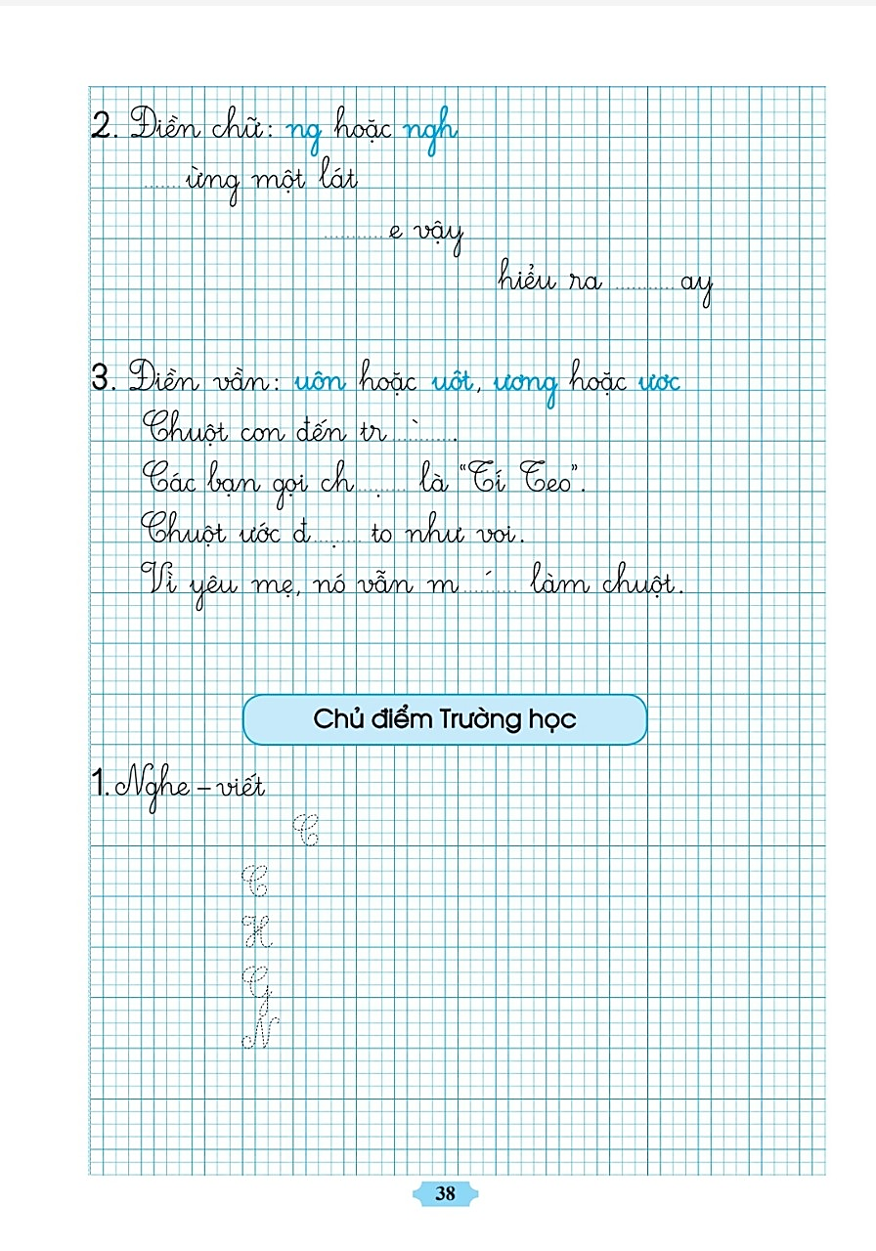
ng
ngh
ng

Slide 11
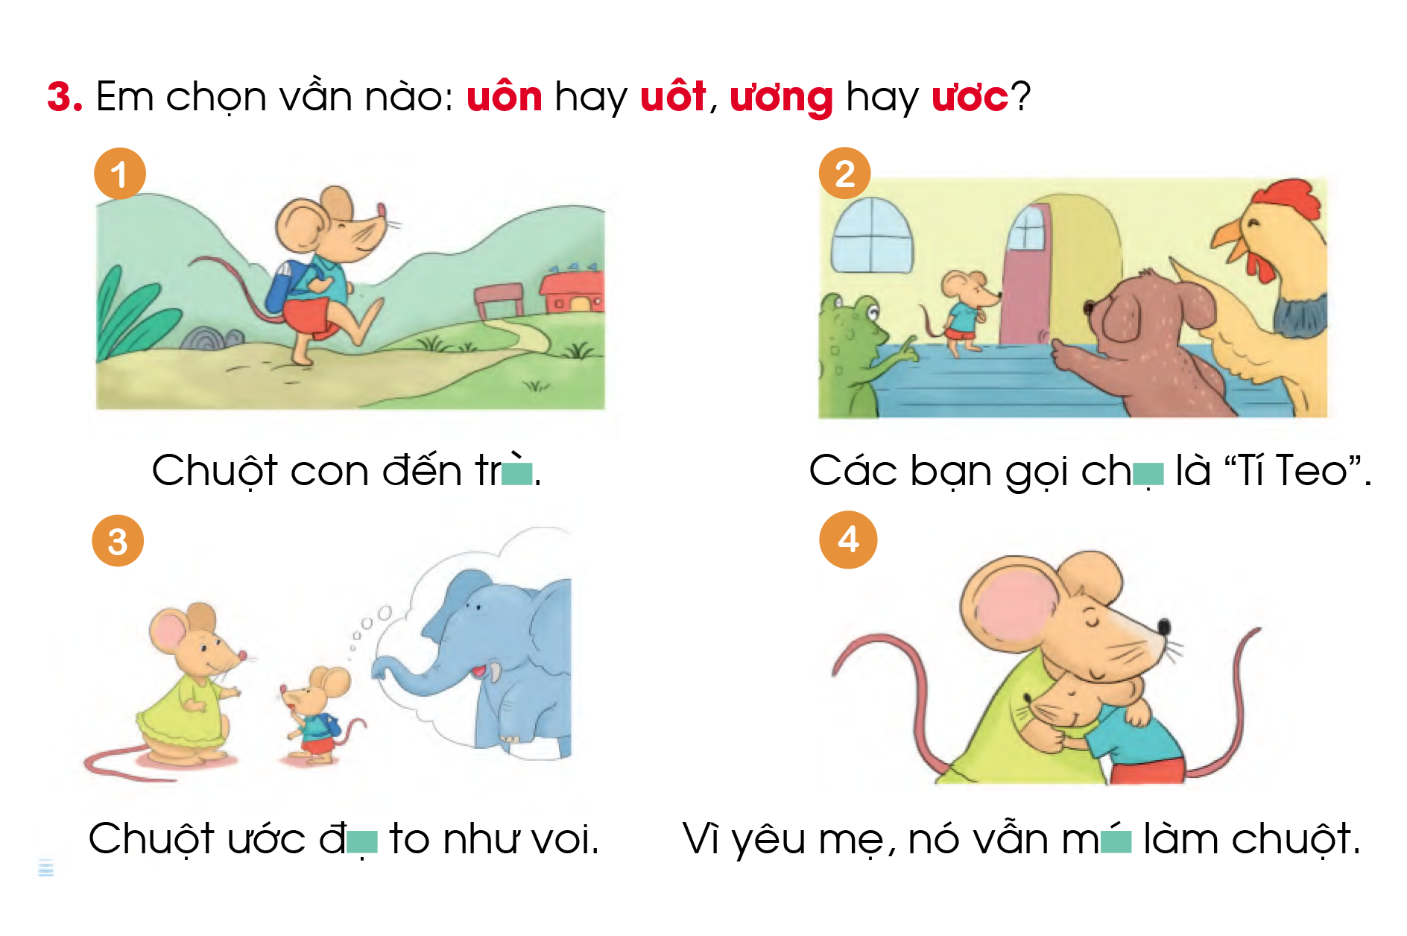

Slide 12
ương
uôt
ươc
uôn

